Slide 1
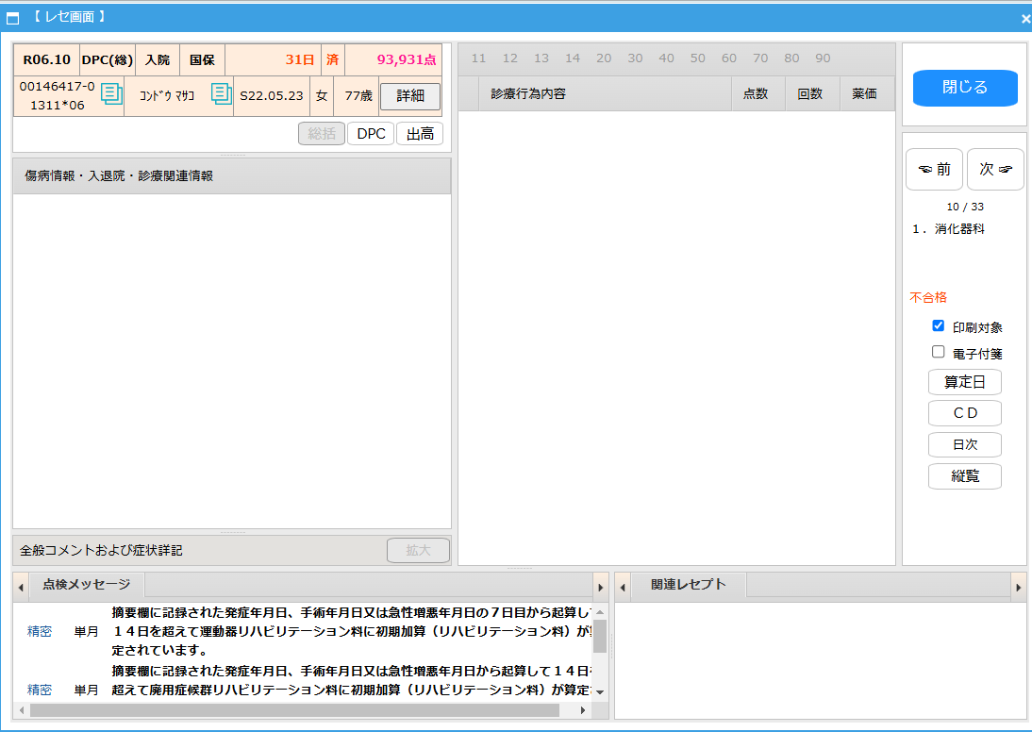
「総括」「DPC」「出来高」と並んでいるが、00123776-01302*10は、 「総括」「DPC」 「DPC」の並びになっている
このカルテ番号の方は、レセ画面点検でWクリックすると、「総括」➡「DPC」に操作なしで勝手に画面遷移してしまう
点検メッセージが表示されているが、診療行為等の情報が何も見えない。
DPCと出来高で同じメッセージが出るとどちらのレセプトを修正すべきかわかりづらい。

